Slide 1


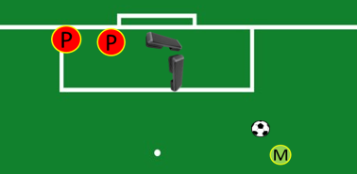
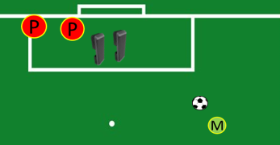
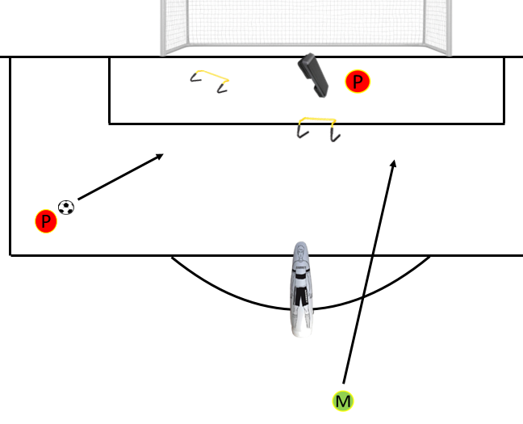
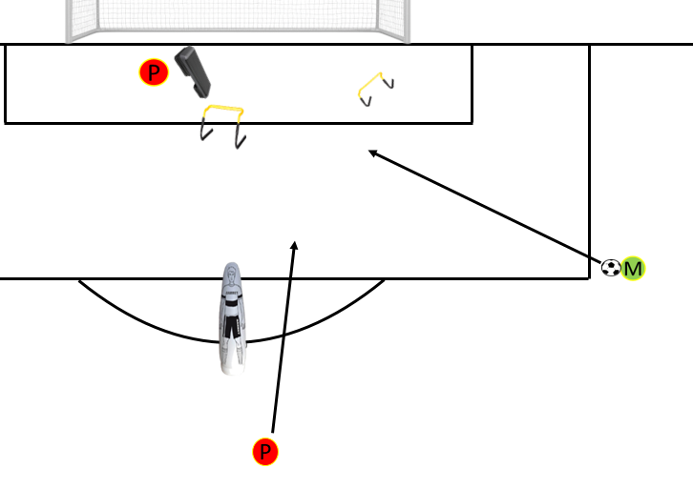
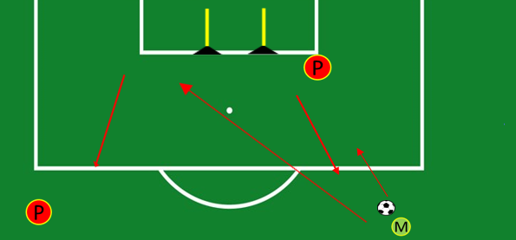
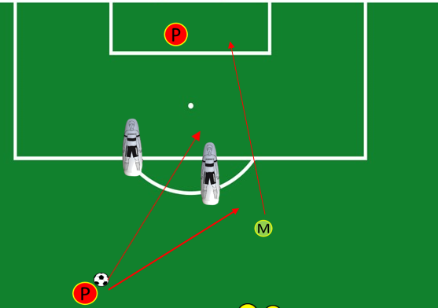
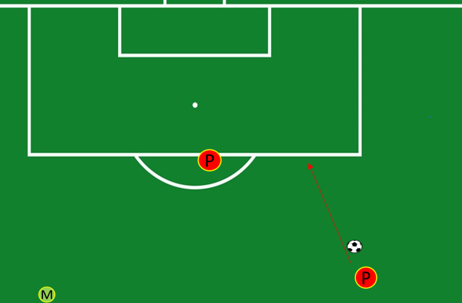
S.S.C. NAPOLI
Primavera – Area Portieri – Stagione 2026/2027
Data: 15/09/2026 | Luogo: Arena – G.Piccolo di Cercola (NA) | Coach: A.Monteleone | All. N°41
OBIETTIVO: DIFESA PORTA
SPOSTAMENTI SU STEP PIU’ PRESE VARIE DIREZIONI SPOSTAMENTI SSU STEP PIU’ ADATTAMENTO
LAVORO DI FORZA PIU’ ADATTAMENTO
GLOBALE P TRASMETTE PALLA NELLO SPAZIO O A M P SI POSIZONA DA PALLA SCOPERTA O COPERTA ED EFFETTUA RECUPERO PORTA POSIZIONE E PARATA O DIFESA DELLO SPAZIO
Materiale | N° | Materiale | N° | Portieri |  | SQUADRA
PALLONI | 10 |  |  |  |  | Tattica
 |  |  |  | AMENDOLA |  | Combinazioni/Tiri
 |  |  |  | MERONE |  | Palle Inattive
 |  |  |  |  |  | Partita
 |  |  |  |  |  | Defaticante
1
1
ATTIVAZIONE ARTI INFERIORI
ATTIVAZIONE CON ELASTICI SQUAT + SPINTE 20KG 6X3 DOPPIO AFFONDO 25KG 6X3 LEG PRESS 100 KG 5X 3
ATTIVAZIONE PODALICA
SPOSTAMENTI E TATTICA PODALICA SPOSTAMENTI E POSIZIONAMENTI DA PALLA COPERTA O SCOPERTA
2
2
3
3
spinelli in prima squadra

